Slide 1
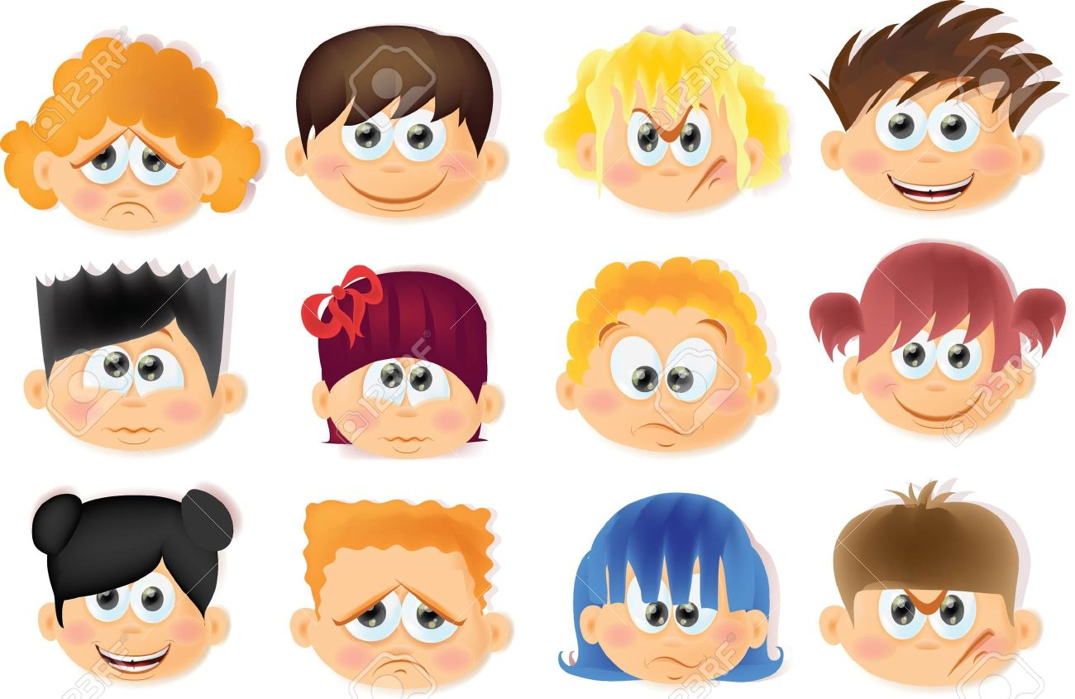
EDUCACIÓN EMOCIONAL
COLEGIO CALASANCIO

Slide 2
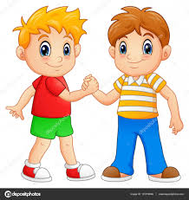
OBJETIVOS
Reconocer las tres emociones trabajadas: alegría, enfado y tristeza (en sí mismos y en los demás)
Conseguir un autocontrol por parte del alumno de las emociones trabajadas. (calmarse cuando están nerviosos, tranquilizarse cuando se sienten frustrados)
Iniciarse en la resolución de conflictos.

Slide 3
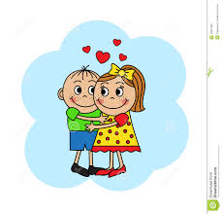
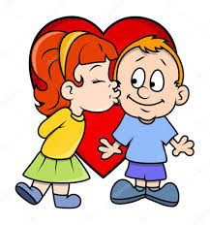
ACTIVIDADES
SALUDO MATINAL:
El tutor recibirá a los alumnos con el saludo que ellos decidan, que escogerán de una imagen situada a la entrada del aula.

Slide 4

HOY ME SIENTO…
- Expresión de los estados de ánimo en la asamblea diaria. Cada alumno contará como se siente y el tutor dibujará un símbolo para que el resto reconozca esa emoción.

Slide 5
RINCÓN DE EMOCIONES
Un rincón en el que los alumnos se podrán relajar, resolver conflictos, conseguir un mayor autocontrol de sus emociones y sentirse mejor.

Slide 6
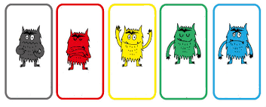
Actividades PAT
Actividades específicas recogidas en el PAT, a través del cuento del monstruo de los colores.
Dossier realizado por los alumnos a partir del cuento.

Slide 7
MATERIALES
Para el rincón:
Una alfombra, cojines, dado de las emociones, termómetro medidor de estados de ánimo, bote de la calma, carita plastificada con desmontables de boca según la emoción que se quiera reflejar y pelotas antiestres.

Slide 8
Otros recursos:
Emoticantos
Cuentos de las emociones.
Actividades PDI.
Material fungible
Interactivos:
Gomets de caritas tristes, alegres y enfafadas para la rutina de la mañana.
Imágenes plastificadas colocadas en la puerta para decidir el recibimiento matinal: beso, abrazo, movimiento de mano a modo de saludo.
Fotocopiables del cuento del “Monstruo de los colores” (aportado por el DOE), con diferentes actividades plásticas que finalmente conformarán un libro de emociones individual para cada alumno.

Slide 9
TEMPORALIZACIÓN
El saludo matutino se realizará todos los días como rutina antes de empezar la jornada.
Los estados de ánimo y actividades de relajación se realizaban después de la oración de lunes a jueves.
El viernes en el tiempo de tutoría en las sesiones del PAT, destinadas a trabajar la educación emocional.
El rincón se ha utilizado en función de las necesidades de los alumnos.

